Slide 1


3
나눗셈 (『수학』 58~59쪽 , 『수학 익힘』 40~41쪽)
나눗셈의 몫을
곱셈식으로 구해 볼까요
5차시

Slide 2

5
차시
나눗셈의 몫을 곱셈식으로 구해 볼까요
학습
문제
나눗셈의 몫을
곱셈식으로 구해 보아요.

Slide 3
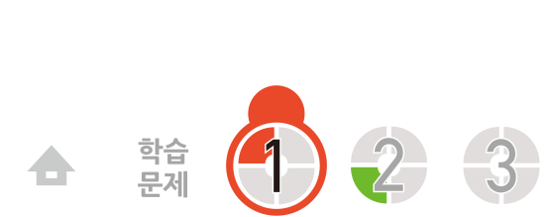
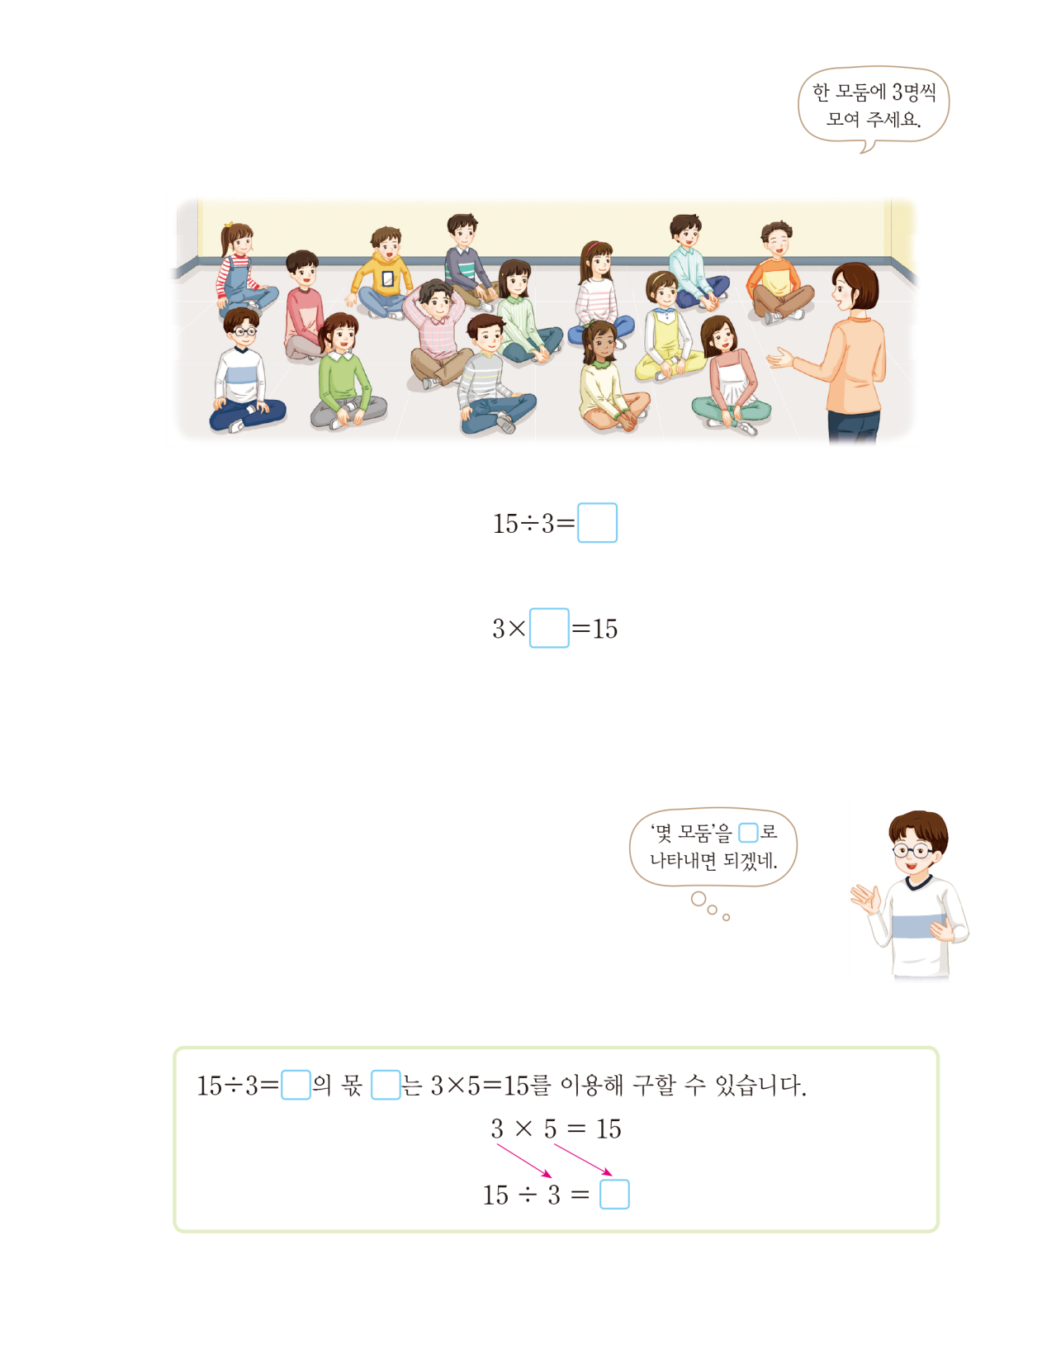

나눗셈의 몫을 곱셈식에서 곱하는 수를 찾아 알아보기
어떤 상황인가요?
말 전하기 놀이를 하기 위해 모둠을 나누는 상황입니다.
학생은 모두 몇 명인가요?
15명입니다.

Slide 4
나눗셈의 몫을 곱셈식에서 곱하는 수를 찾아 알아보기
한 모둠에 몇 명씩 나누기로 하였나요?
3명씩 한 모둠으로 하기로 했습니다.
3명씩 나누면 몇 모둠인지 나눗셈식으로 나타내어 보세요.
5
나눗셈의 몫을 구할 수 있는 곱셈식을 써 보세요.
5
나눗셈의 몫을 곱셈식으로 구해 보세요.
3$×$5=15이므로 15÷3의 몫은 5입니다.

Slide 5
나눗셈의 몫을 곱셈식에서 곱하는 수를 찾아 알아보기
나눗셈의 몫을 곱셈식으로 구하는 방법을 말해 보세요.
5

Slide 6

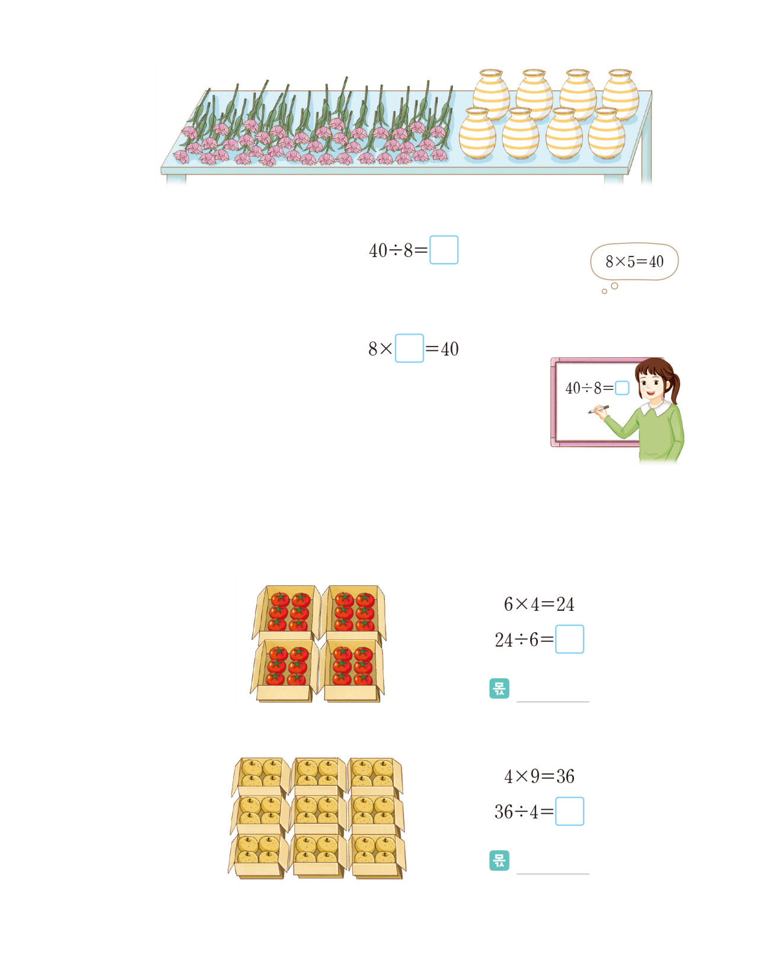
나눗셈의 몫을 곱셈식으로
구하는 방법 알아보기
꽃 40송이를 꽃병 8개에 똑같이 나누면 꽃병 한 개에 몇 송이씩 꽂을 수 있는지 구해 봅시다.
꽃병 한 개에 몇 송이씩 꽂을 수 있는지 나눗셈식으로 나타내어 보세요.
5

Slide 7
나눗셈의 몫을 곱셈식으로
구하는 방법 알아보기
나눗셈의 몫을 구할 수 있는 곱셈식을 써 보세요.
5
나눗셈의 몫을 곱셈식으로 구해 보세요.
8×5=40이므로 40÷8의 몫은 5입니다.
꽃 40송이를 꽃병 8개에 똑같이 나누어 꽂았으므로 8×5=40, 5송이씩 꽂을 수 있습니다.

Slide 8

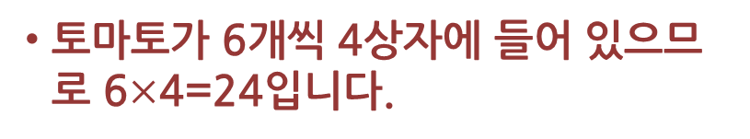
나눗셈의 몫을 곱셈식을 보고
구하기
나눗셈의 몫을 구해 봅시다.
곱셈식으로 나타내어 보세요.
토마토가 6개씩 4상자에 들어 있으므로 6$×$4=24입니다.
그림을 보고 나눗셈식을 만들어 보세요.
4
나눗셈의 몫을 구해 보세요.
4

Slide 9
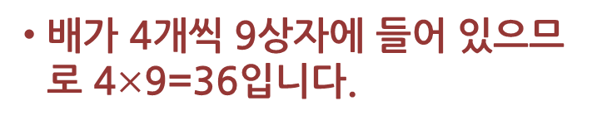
나눗셈의 몫을 곱셈식을 보고
구하기
곱셈식으로 나타내어 보세요.
배가 4개씩 9상자에 들어 있으므로 4$×$9=36입니다.
그림을 보고 나눗셈식을 만들어 보세요.
9
나눗셈의 몫을 구해 보세요.
9

Slide 10
문제 1. 곱셈식을 이용하여 나눗셈식의 몫을 구해 선으로 이어 보세요.
⦁
⦁
⦁
⦁
⦁
⦁
⦁
⦁
⦁
⦁
⦁
⦁
= 3
= 8
= 9
18 ÷ 2 =
56 ÷ 7 =
24 ÷ 8 =
2 × 9 = 18
3 × 8 = 24
8 × 7 = 56

Slide 11
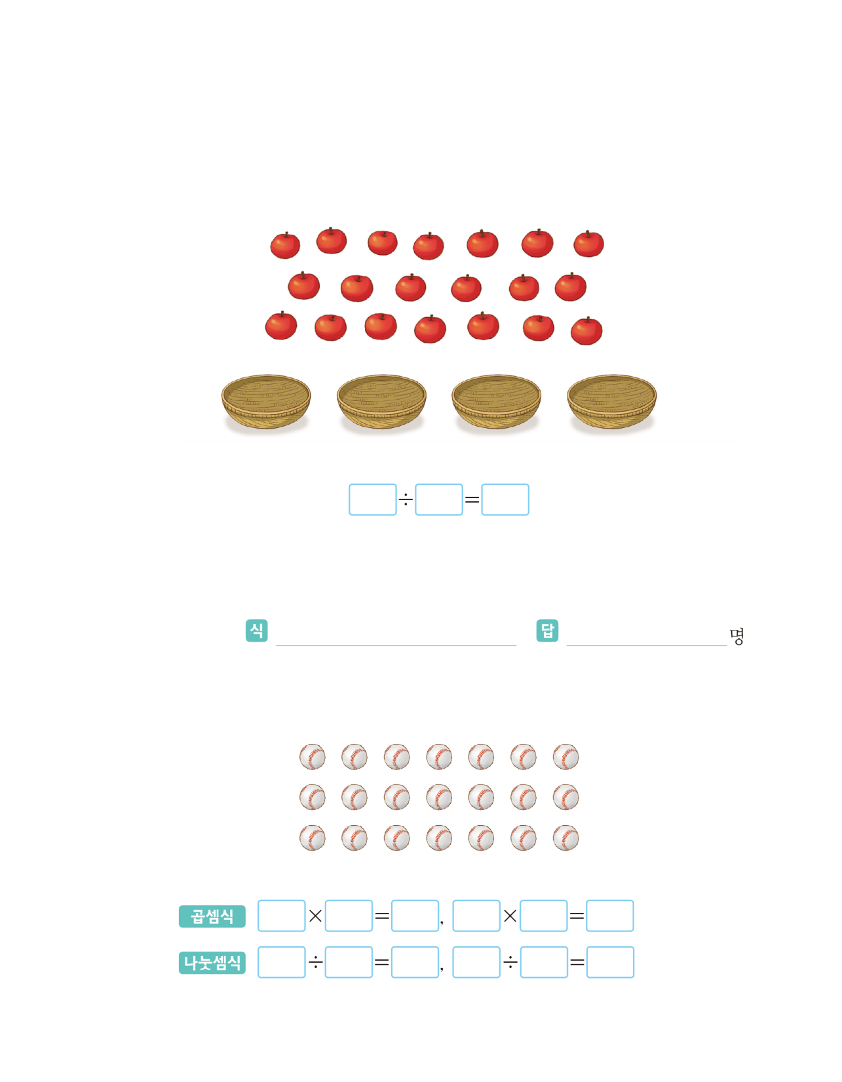
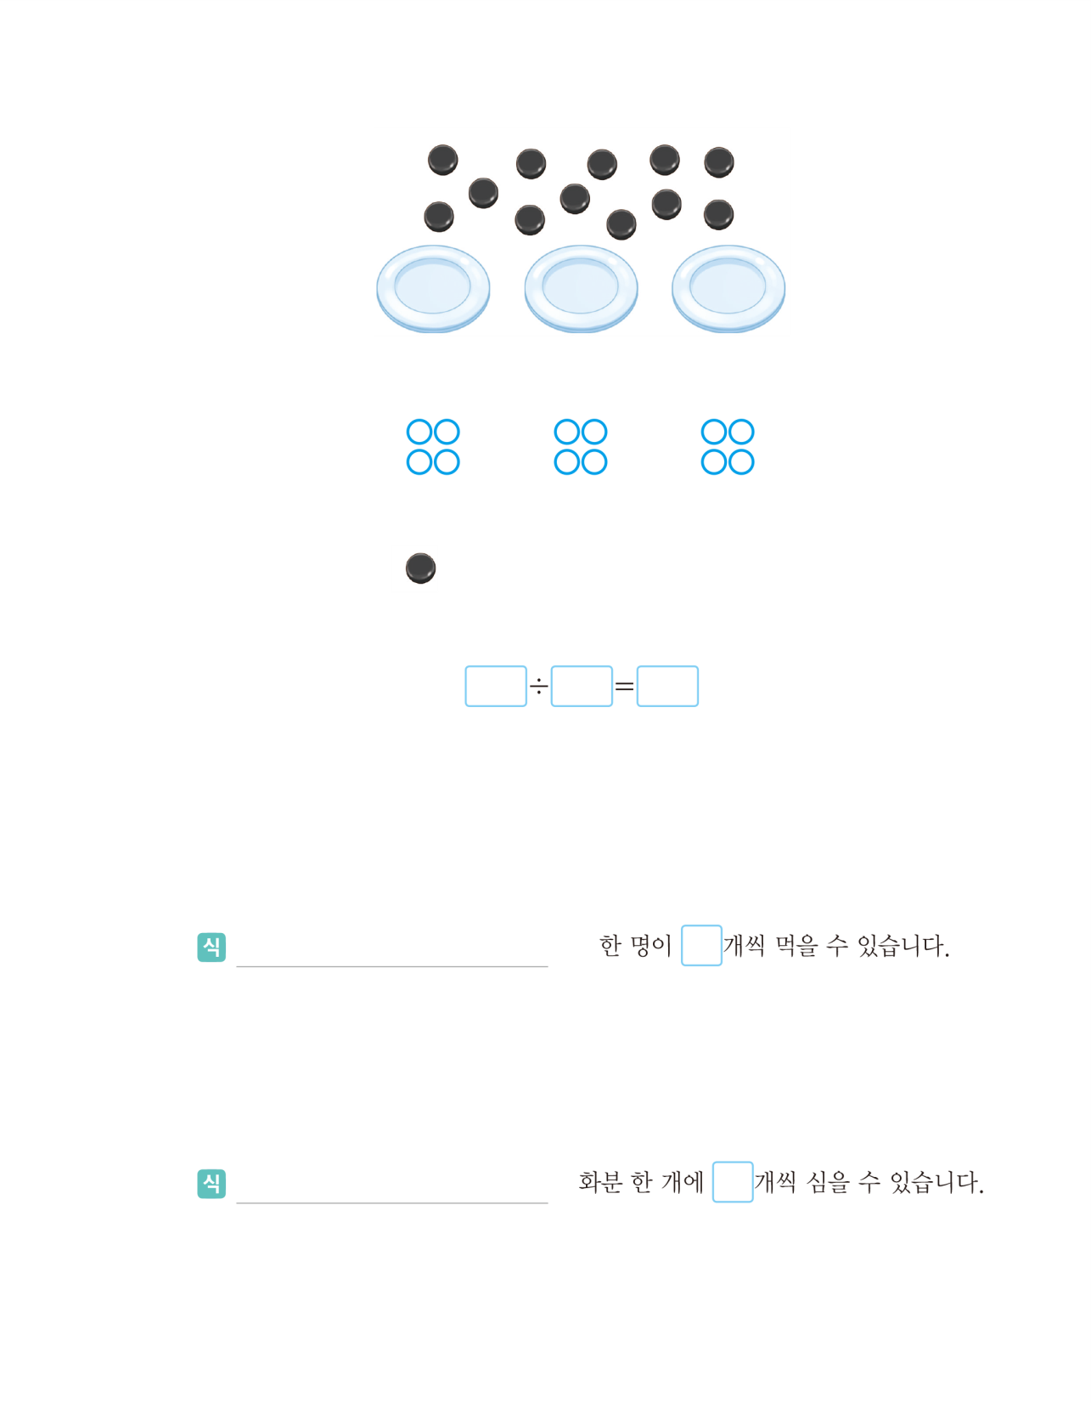
문제 2. 학생들이 한 줄에 8명씩 줄을 서려고 합니다. 학생이 모두 32명이면 몇 줄을 서야 할까요?
8×4=32
32÷8=4
4
줄

Slide 12
문제 3. 철수가 6쪽씩 4일을 읽은 책을 미희가 하루에 4쪽씩 보려고 합니다. 물음에 답하세요.
철수가 읽은 책의 장수를 곱셈식으로 구해 보세요.
6×4=24 (또는 4×6=24)
24
장
미희가 철수가 읽은 책을 4쪽씩 읽는다면 며칠 동안 읽어야 할까요?
24÷4=6
6
일

Slide 13
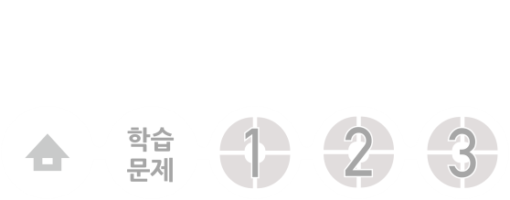
5
차시
나눗셈의 몫을 곱셈식으로 구해 볼까요
다음 시간에 배울 내용 알아보기
나눗셈의 몫을 곱셈구구로
구해 볼까요
6차시

